Slide 1


Slide 2

CSS 第一课
初识代码

Slide 3
前端开发工程师
  前端开发是什么
  前端开发的工作内容

Slide 4
前端开发环境
  Photoshop（切图、修图、测量）
  编辑器
  浏览器（两大类）
  IE浏览器：IE6、IE7、IE8、IE9、IE10、IE11
    标准浏览器：firefox（fireBug）、chrome、safari、oprea…

Slide 5
ps常用快捷键
（1）shift + 的：c 裁剪、 m 选框、i 吸取、h 抓手、
z 缩放、x 前景和背景切换、f 屏幕模式的切换、
（2）ctrl+s 保存、ctrl+shift+s 另存、 ctrl+z 返回上
一步、 ctrl+t 自由变换、 ctrl+c 复制、ctrl+v 粘贴
ctrl+n 新建文件 ctrl+r 显示标尺

Slide 6
什么是语言？
  语言：交流工具
  人与人之间的沟通交流，我们会用到各种语言，比如：汉语，英语……；
  作为一个前端工程师，要与浏览器沟通交流，就要用到浏览器所能识别的语言；

Slide 7
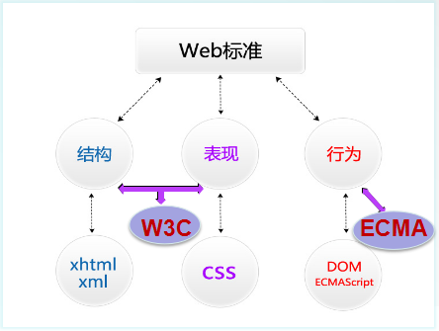

Slide 8
组织解析
（1）W3C( World Wide Web Consortium )万维网联盟，创建于1994年是Web技术领域最具权威和影响力的国际中立性技术标准机构；是专门负责网络标准制定的非赢利组织。制定了结构标准和样式标准；
（2）ECMA：欧洲电脑网商联合会（厂商协会），制定了行为标准；

Slide 9
前端开发语言介绍
  html（Hypertext Markup Language）—— 结构
  超文本标记语言
  css（Cascading Style Sheets）—— 样式
  层叠样式表
  js（javascript）—— 行为

Slide 10
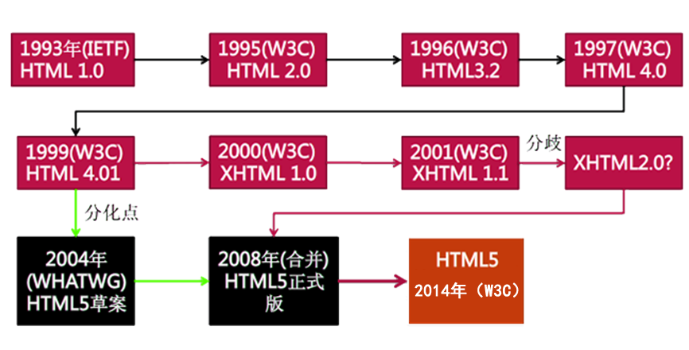
html的发展史

Slide 11
Html的第一个页面
  html超文本标记语言
  <!DOCTYPE HTML> 声明文档类型
  <html> 标签
  <html></html> 标签对
  <meta charset="utf-8"/> 代码编码格式
  单标签：直接在后面斜杠结束的标签叫做单标签。
  标签嵌套关系
  父子级嵌套
  兄弟级并列

Slide 12
HTML5 基本结构 ：
<!doctype html>命名文档类型
<html></html>说明我们写的是标记语言
<head></head>文件头部
<title></title>文件标题（显示在状态栏上的内容）
<meta charset="utf-8" />编码格式
<body></body>文件主体(所有要写的内容)

Slide 13
html基本语法
1、常规标记：
<标记名称 属性1名="属性1值" 属性2名="属性2值" ………… ></标记名>
2、空标记：
<标记名 属性1名="属性1值" />

Slide 14
说明：
1）写在尖角号<>里的第一个单词，叫做标记，也叫做标签，也称作元素；
2）标记和属性用空格隔开，属性和属性值用等号连接，属性值必须放在双引号内
3）一个标记可以有多个属性，属性和属性之间用空格隔开，属性不分先后顺序；
4）空标记是指没有结束标签的标记，必须使用"/" 关闭
例如：<hr />

Slide 15
插入图片
<img src="" alt="图片替换文本" title="图片标题" />
属性src表示图片的来源（存放路径）
title的作用: 鼠标悬停在该图片上时显示的信息，鼠标离开就没有了，HTML的绝大多数标签都支持title属性，title属性就是专门做提示信息的，图片标题；
alt的作用：当图片无法显示时出现在图片位置的文本。

Slide 16
相对路径的写法：
1)当当前文件与目标文件在同一目录下，直接书写目标文件的文件名+扩展名；
2)当当前文件与目标文件所处的文件夹在同一目录下，写法如下：
文件夹名/目标文件全称+扩展名；
3)当当前文件所处的文件夹和目标文件在同一目录下，写法如下：
../目标文件夹名/目标文件名+扩展名；

